Slide 1
NFT: quali rischi giuridici?
La “tokenizzazione”, il mercato e le implicazioni giuridiche nell’arte.
Quali nuove sfide?
Ravenna. 25 novembre 2021, 15.30
Avv. Silvia Stabile, Focus Team Arte e beni culturali

Slide 2
NFT: quali rischi giuridici?
Indice degli argomenti
Gli NFT
NFT e Arte
I profili giuridici
I potenziali rischi per i titolari dei diritti
I potenziali rischi per gli acquirenti
I profili regolatori
I Top 10 NFT Artists
NFT Art Market Report – Novembre 2021

Slide 3
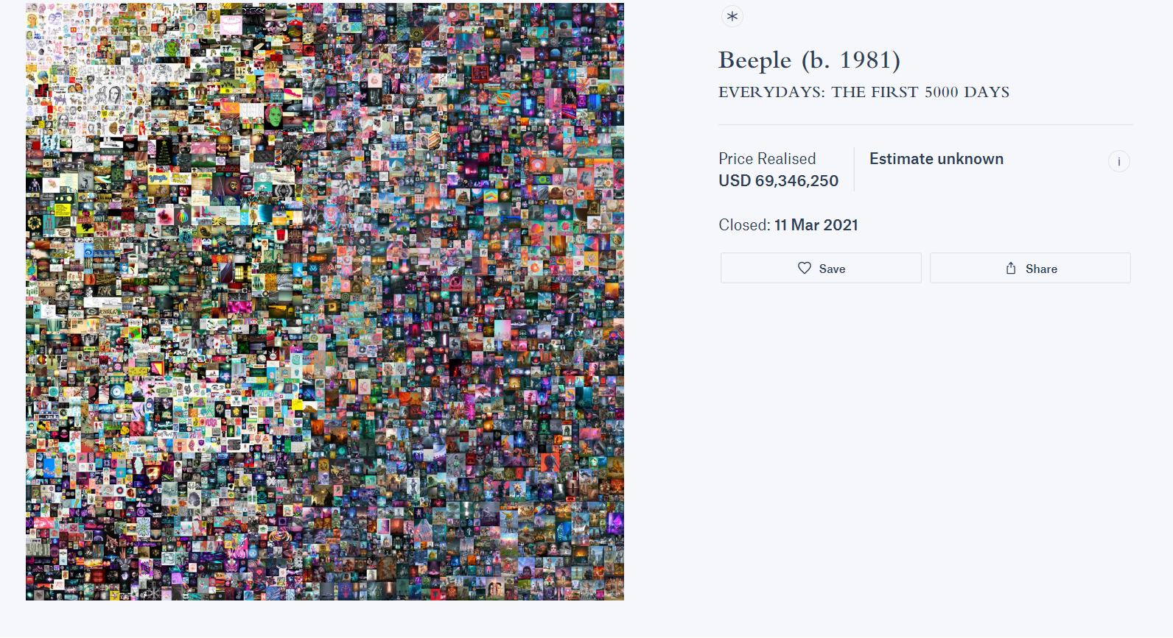
NFT: quali rischi giuridici?

Slide 4
NFT: quali rischi giuridici?
Gli NFT
1 Maggio 2007, Mike Winkelmann, aka l’artista digitale Beeple, ha pubblicato una nuova opera d’arte online. Ha fatto la medesima cosa il giorno dopo e i successivi, creando e postando una nuova immagine digitale “everyday”, ciascun singolo giorno per 13 anni e mezzo
Ciascun singolo pezzo è stato unito in un’unica opera “EVERYDAYS: THE FIRST 5000 DAYS” segnando così una nuova epoca nella storia dell’arte digitale

Slide 5
NFT: quali rischi giuridici?
Gli NFT
L’opera “EVERYDAYS: THE FIRST 5000 DAYS” è stata posta in asta da Christie’s NY (25 Febbraio - 11 Marzo 2021) e venduta per $69,346,250
Christie’s è stata la prima casa d’aste che ha offerto in vendita un’opera d’arte nativa digitale con un unico e solo NFT (non-fungible token) - un vero e proprio certificato di autenticità – accettando, per il lotto in asta, il pagamento in criptovaluta (Ether)

Slide 6
NFT: quali rischi giuridici?
Gli NFT
Un milestone per il collezionismo di opere d’arte digitali
L’arte digitale ha una storia databile intorno agli anni 1960 ma la facilità della riproduzione di questo genere di arte (la possibilità di fare copie identiche agli originali) ha reso difficile determinare la provenienza e il valore di questo genere di arte

Slide 7
NFT: quali rischi giuridici?
Gli NFT
La recente introduzione degli NFT e della tecnologia blockchain hanno contribuito ad assegnare al mercato dell’arte una maggiore certezza nelle transazioni consentendo di verificare il «titolare dei diritti» e l’autenticità delle opere d’arte digitali
EVERYDAYS: THE FIRST 5000 DAYS è stata consegnata direttamente da Beeple all’acquirente, accompagnata da un unico NFT con la firma non modificabile dell’artista e identificata inequivocabilmente sulla blockchain
MakersPlace, un marketplace digitale, ha rilasciato l’NFT per l’opera di Beeple

Slide 8
NFT: quali rischi giuridici?
Gli NFT
La casa d’aste ha posto in vendita EVERYDAYS: THE FIRST 5000 DAYS indicando la base d’asta «Unknown» proprio per il fatto che era impossibile determinare un valore iniziale di un’opera d’arte nativa digitale senza precedenti
Ma cosa sono gli NFT?

Slide 9
NFT: quali rischi giuridici?
Gli NFT
Un NFT è un file digitale caricato su una blockchain che mostra chi possiede un pezzo unico di un contenuto digitale
Qualsiasi contenuto digitale può essere coniato («minted») in un NFT: immagini fotografiche e altre opere d’arte digitali, canzoni, «tweets» e «memes» sotto forma di immagine, una GIF o un video

Slide 10
NFT: quali rischi giuridici?
Gli NFT
Gli NFT sono beni non fungibili in quanto non sono intercambiabili con altri NFT a differenza della criptovaluta come i Bitcoin o gli Ether
Gli NFT sono unici anche se possono essere posti in vendita sui marketplace multipli di edizioni di una particolare opera d’arte o oggetto da collezione, ciascuno di essi associato al proprio NFT
L’NFT non è l’opera d’arte ma il certificato dell’opera d’arte che può essere nativa digitale o la trasformazione digitale di un’opera d’arte materiale (es. un dipinto o una scultura o un oggetto da collezione)

Slide 11
NFT: quali rischi giuridici?
Gli NFT
Coniare un NFT significa creare un file che vive su una blockchain e che non può essere modificato o cancellato
Il file esiste sulla blockchain, è visibile pubblicamente, nel senso che la provenienza dell’oggetto è pubblica e verificabile
Gli NFT sono generalmente coniati sulla blockchain Ethereum, ma anche su altre piattaforme

Slide 12
NFT: quali rischi giuridici?
Gli NFT
Gli NFT includono i cd. «smart contracts» ossia protocolli informatici che facilitano, verificano o fanno rispettare la negoziazione o l’esecuzione di un contratto
Nel caso degli NFT gli smart contracts specificano i diritti del venditore e dell’acquirente e possono prevedere che il creatore o il primo venditore di un NFT riceva una determinata % per ogni vendita successiva alla prima (una sorta di «diritto di seguito» nella compravendita di opere d’arte nel mercato secondario)

Slide 13
NFT: quali rischi giuridici?
Gli NFT
I marketplace degli NFT sono Rarible (Delaware, US), OpenSea (California, US), SuperRare (New York, US), Nifty Gateway (New York, US) che applicano delle proprie condizioni generali di contratto o termini di servizio
I Terms of Use non sono regolati dalla legge italiana ma dalla legge dello stato in cui hanno sede le società che gestiscono le piattaforme

Slide 14
NFT: quali rischi giuridici?
NFT e arte
Si è osservato che gli NFT hanno contribuito a scardinare le regole del «mercato dell’arte» nel senso che comportano una disintermediazione della compravendita di opere d’arte
L’artista infatti pone direttamente in vendita gli NFT sui marketplace
Non solo, i marketplace assicurano all’artista una % sul prezzo di rivendita di NFT che per gli USA è un vantaggio in quanto il «diritto di seguito» non è riconosciuto nell’ordinamento degli Stati Uniti d’America (SuperRare riconosce il 10%)

Slide 15
NFT: quali rischi giuridici?
NFT e arte
Quali aspetti negativi?
Opere d’arte iconiche sono state tokenizzate; questo ha sollevato alcune controversie tra artisti e collezionisti in quanto il creatore dell’NFT non ha il «diritto di riprodurre» l’opera d’arte iconica in questione
Un ulteriore aspetto riguarda la critica mossa dagli ambientalisti contro gli NFT per la massiva quantità di elettricità consumata dal sistema delle blockchain

Slide 16
NFT: quali rischi giuridici?
I profili giuridici - I potenziali rischi per i titolari dei diritti
Alcuni artisti hanno già dichiarato che NFT scambiati sui marketplace sono stati realizzati senza il loro consenso
I marketplace hanno messo a punto delle procedure per segnalare le potenziali violazioni dei diritti degli autori
I «Terms of Service» di OpenSea invitano i titolari dei diritti a segnalare le violazioni e affermano che:
OpenSea reserves the right to remove content without prior notice. OpenSea will take down works in response to formal infringement claims and will terminate a user’s access to the Services if the user is determined to be a repeat infringer

Slide 17
NFT: quali rischi giuridici?
I profili giuridici - I potenziali rischi per i titolari dei diritti
Non è escluso che alcuni artisti propongano azioni giudiziarie contro chi ha violato i loro diritti coniando un NFT
L’azione può essere proposta dal soggetto che è il titolare legittimo dei diritti d’autore (copyright): l’artista o il proprietario dell’opera materiale a seconda dei casi
Se l’artista non ha ceduto con l’opera i diritti d’autore, l’artista è legittimato a fare causa a chi ha violato i suoi diritti coniando un NFT – il diritto d’autore è il diritto di riproduzione dell’opera materiale al fine di creare un’opera d’arte digitale (art. 13 LDA) o un’opera derivata dalla precedente creazione (art. 4 LDA)

Slide 18
NFT: quali rischi giuridici?
I profili giuridici - I potenziali rischi per i titolari dei diritti
Art. 4
Senza pregiudizio dei diritti esistenti sull’opera originaria, sono altresì protette le elaborazioni di carattere creativo dell’opera stessa, quali le traduzioni in altra lingua, le trasformazioni da una in altra forma letteraria od artistica, le modificazioni ed aggiunte che costituiscono un rifacimento sostanziale dell'opera originaria, gli adattamenti, le riduzioni, i compendi, le variazioni non costituenti opera originale

Slide 19
NFT: quali rischi giuridici?
I profili giuridici - I potenziali rischi per i titolari dei diritti
Art. 13
Il diritto esclusivo di riprodurre ha per oggetto la moltiplicazione in copie diretta o indiretta, temporanea o permanente, in tutto o in parte dell’opera, in qualunque modo o forma, come la copiatura a mano, la stampa, la litografia, l’incisione, la fotografia, la fonografia, la cinematografia ed ogni altro procedimento di riproduzione

Slide 20
NFT: quali rischi giuridici?
I profili giuridici - I potenziali rischi per i titolari dei diritti
Si discute se gli NFT possano rientrare o meno nelle cd. «utilizzazioni libere» che costituiscono eccezioni alla protezione del diritto d’autore (in US cd. «fair use»)
Occorre infatti determinare se (i) NFT costituisce un’opera dell’ingegno protetta da diritto d’autore in quanto opera originale, nuova e creativa; (ii) NFT costituisce una copia pedissequa di una opera d’arte materiale o anche nativa digitale; e (iii) l’opera derivata crea un rapporto di concorrenza con l’opera originale

Slide 21
NFT: quali rischi giuridici?
I profili giuridici - I potenziali rischi per i titolari dei diritti
NFT e parodia?
La parodia costituisce un’eccezione al diritto d’autore; il titolare dell’opera “parodiata” non può vantare alcun diritto sull’opera satirica derivata
NFT e Appropriation Art?
SuperRare Community Guidelines affermano che:
“SuperRare is a marketplace for authentic and original digital art. Our Terms of Service expressly forbid artists from posting unauthorized, copied, or otherwise unoriginal content. SuperRare artists should especially refrain from posting, repurposing, or remixing the work of other SuperRare artists without permission. If you are unsure as to whether or not an artwork is a prohibited reproduction of someone else’s work, then do not tokenize it”

Slide 22
NFT: quali rischi giuridici?
I profili giuridici - I potenziali rischi per i titolari dei diritti
NFT e diritti d’immagine?
Nome, voce e immagine («Name-and-likeness rights») costituiscono diritti della persona che possono essere violati con la creazione di un NFT come nel caso di personaggi famosi, sportivi, cantanti, attori

Slide 23
NFT: quali rischi giuridici?
I profili giuridici - I potenziali rischi per gli acquirenti
NFT e diritti del consumatore?
L’acquirente di un NFT potrebbe contestare di non aver compreso appieno il significato del bene immateriale acquistato sul marketplace
Per tale motivo, l’«oggetto» dell’acquisto deve essere chiaramente specificato nello smart contract o nei termini di servizio del marketplace

Slide 24
NFT: quali rischi giuridici?
I profili giuridici - I potenziali rischi per gli acquirenti
Chi acquista un NFT non acquista il diritto d’autore sottostante la creazione
SuperRare Copyright Community Guidelines affermano che «NFT Ownership ≠ Copyright Ownership»
Ownership of a copyright is separate and distinct from ownership of any material object (i.e., a painting) or digital asset (i.e., a non-fungible token or “NFT”) in which the work is embodied or embedded. According to our Terms of Service, Artists do not lose copyright protection over works when they are sold on the SuperRare Labs marketplace unless the parties expressly agree in writing to convey a copyright interest as part of the transfer. As further explained in our Terms of Service, Collectors only have a property interest in lawfully purchased NFTs, but they do not have a copyright interest in the underlying artworks. The Artist reserves all exclusive copyrights to the underlying copyrights.

Slide 25
NFT: quali rischi giuridici?
I profili giuridici - I potenziali rischi per gli acquirenti
NFT e profili assicurativi
Chi acquista NFT sui marketplace deve anche valutare i profili di rischio nel caso di hackeraggio della blockchain
Chi acquista NFT deve premurarsi di avere una polizza assicurativa che copra i rischi legati all’acquisto di NFT o che la polizza in essere non escluda dal campo di copertura la crypto-arte
Valore assicurato e valore patrimoniale di NFT chi lo determina in un mercato dell’arte digitale che è ancora immaturo?

Slide 26
NFT: quali rischi giuridici?
I profili regolatori
Siamo ancora agli inizi del movimento della crypto-arte e la storia è ancora tutta da scrivere …
Venditori e acquirenti dei marketplace devono tuttavia considerare che gli NFT potrebbero essere soggetti alle norme che regolano compliance e commercio, leggi che disciplinano l’antiriciclaggio e altre norme di diritto regolatorio (anche finanziario e bancario)
Il 28 aprile 2021, Consob e Banca d’Italia hanno diffuso un comunicato stampa per mettere in guardia contro i rischi insiti nelle cripto-attività che possono comportare la perdita integrale delle somme di denaro utilizzate

Slide 27
NFT: quali rischi giuridici?
I profili regolatori
I rischi in assenza di un quadro regolamentare di riferimento:
la scarsa disponibilità di informazioni in merito alle modalità di determinazione dei prezzi;
la volatilità delle quotazioni; la complessità delle tecnologie sottostanti;
l’assenza di tutele legali e contrattuali, di obblighi informativi da parte degli operatori e di specifiche forme di supervisione su tali operatori nonché di regole a salvaguardia delle somme impiegate;
il rischio di perdite a causa di malfunzionamenti, attacchi informatici o smarrimento delle credenziali di accesso ai portafogli elettronici (wallet)

Slide 28
NFT: quali rischi giuridici?
I Top 10 NFT Artists
Top NFT artists
Beeple $69 mio
Trevor Jones $3.2 mio
Mad Dog Jones $4 mio
3LAU $12.7 mio
Jose Delbo $2.8 mio
XCOPY $1.8 mio
Fewocious $17 mio

Slide 29
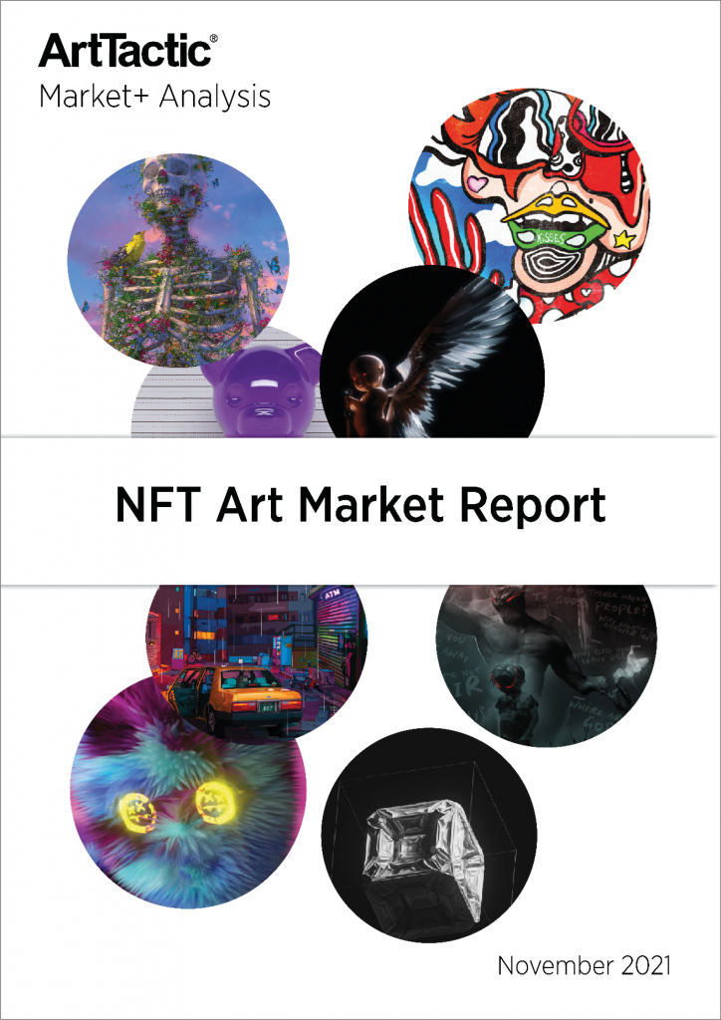
NFT: quali rischi giuridici?
NFT Art Market Report – November 2021
NFT Art Market Report pubblicato a novembre 2021 da ArtTactic ha analizzato le vendite di NFT durante il periodo gennaio 2020 – settembre 2021 e le transazioni su NFT Gateway, il maggiore marketplace
Il Report analizza ulteriori dati delle top vendite sulle maggiori piattaforme NFT incluse quelle in asta da Sotheby’s, Christie’s, Phillips, Foundation e SuperRare
Il Report analizza anche gli artisti e creatori di NFT ponendosi domande quali: chi sono li sviluppatori di NFT? Da quale paese provengono? C’è una distribuzione equa dei profitti o c’è un solo vincitore per tutto il mercato?

Slide 30
NFT: quali rischi giuridici?
NFT Art Market Report – Novembre 2021
Il mercato NFT, altamente volatile, ha generato nel 2021 $3.5 miliardi

Slide 31
Grazie per l’attenzione!

